Slide 1
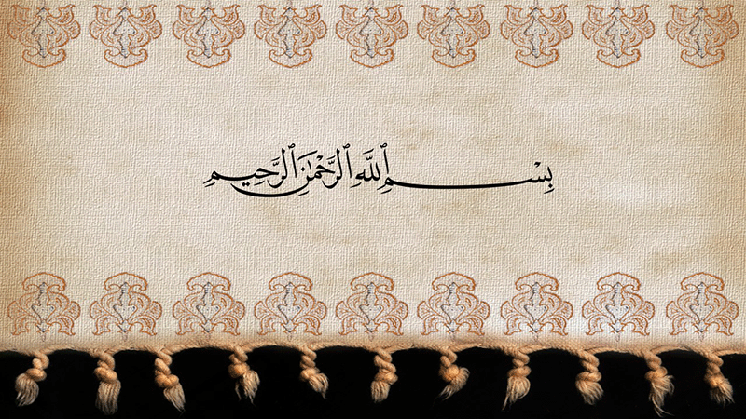

Slide 2

بررسی مفهوم ازدواج در آیین‌های دینی مختلف با رویکرد تطبیقی

Slide 3

بررسی مفهوم ازدواج در آیین‌های دینی مختلف با رویکرد تطبیقی

Slide 4


Slide 5

برای دریافت فایل کامل و اسلاید های دقیق این پاورپوینت به همراه منابع به لینک زیر مراجعه نمایید
https://filemega.ir/downloads/2715450/

